Slide 1

Notes:
Здравствуйте. Моя курсовая — по ТЗ № 17: сайт и сквозная аналитика заявок для коворкинга «Точка сборки» в Новоозёрске.

Slide 2
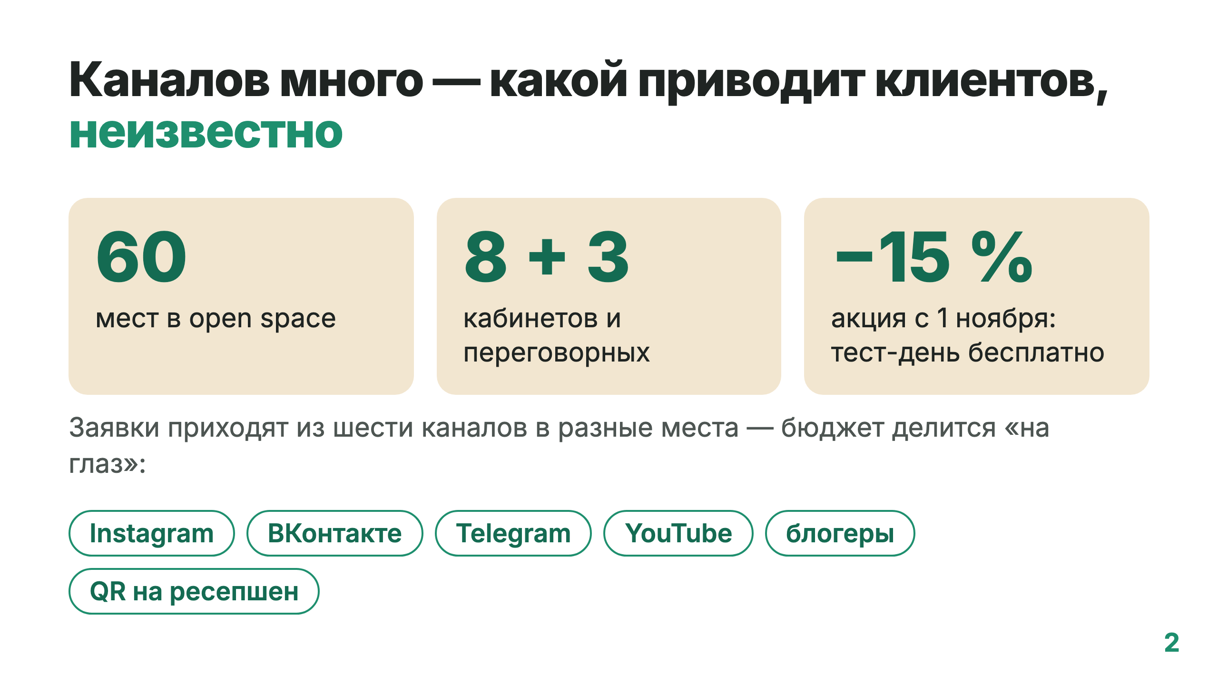
Notes:
Коворкинг большой: 60 мест, 8 кабинетов, 3 переговорные. Продвигается сразу в шести местах — Instagram, ВКонтакте, Telegram, YouTube, у блогеров и на ресепшен бизнес-центра. Заявки приходят в разные места, и руководитель не знает, какой канал приводит клиентов, а значит, делит бюджет на глаз. С 1 ноября стартует акция «тест-день бесплатно», и её нужно измерить.

Slide 3
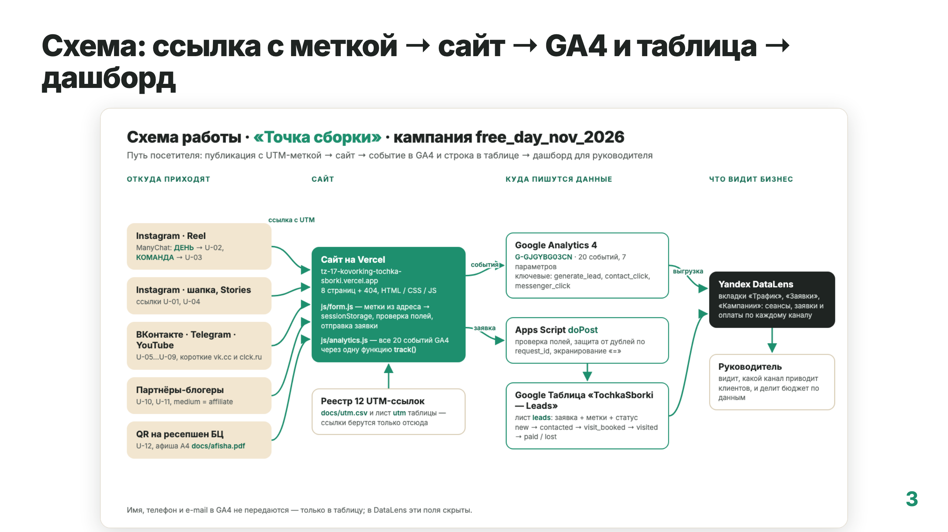
Notes:
Схема решения. Посетитель приходит по ссылке с UTM-меткой из реестра — из соцсетей, от блогера или по QR. Сайт отправляет события в GA4, а заявку — через Apps Script в Google Таблицу вместе с метками. Из GA4 и таблицы собирается дашборд DataLens для руководителя.

Slide 4
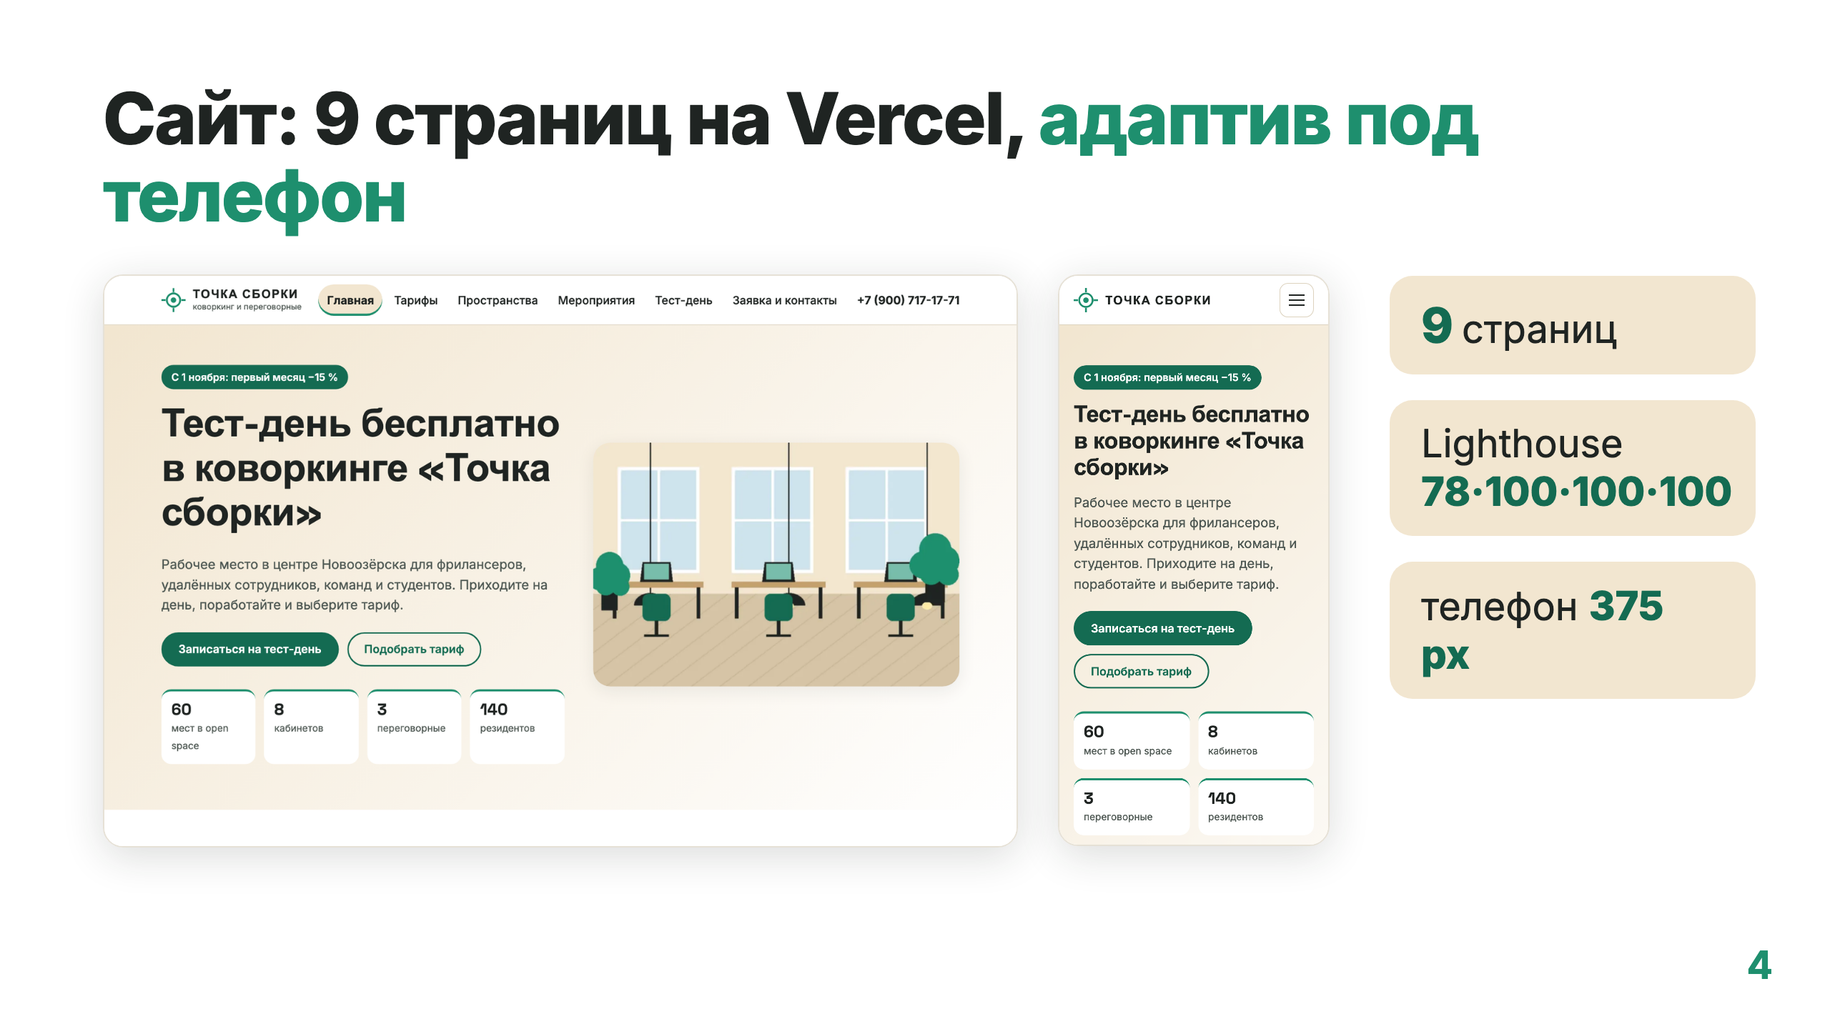
Notes:
Сайт — 8 страниц и 404 на чистом HTML, CSS и JavaScript, опубликован на Vercel. Доработан по результатам проверок. Адаптив под телефон. Lighthouse на телефоне: доступность, практики и SEO — по 100, производительность 78.

Slide 5
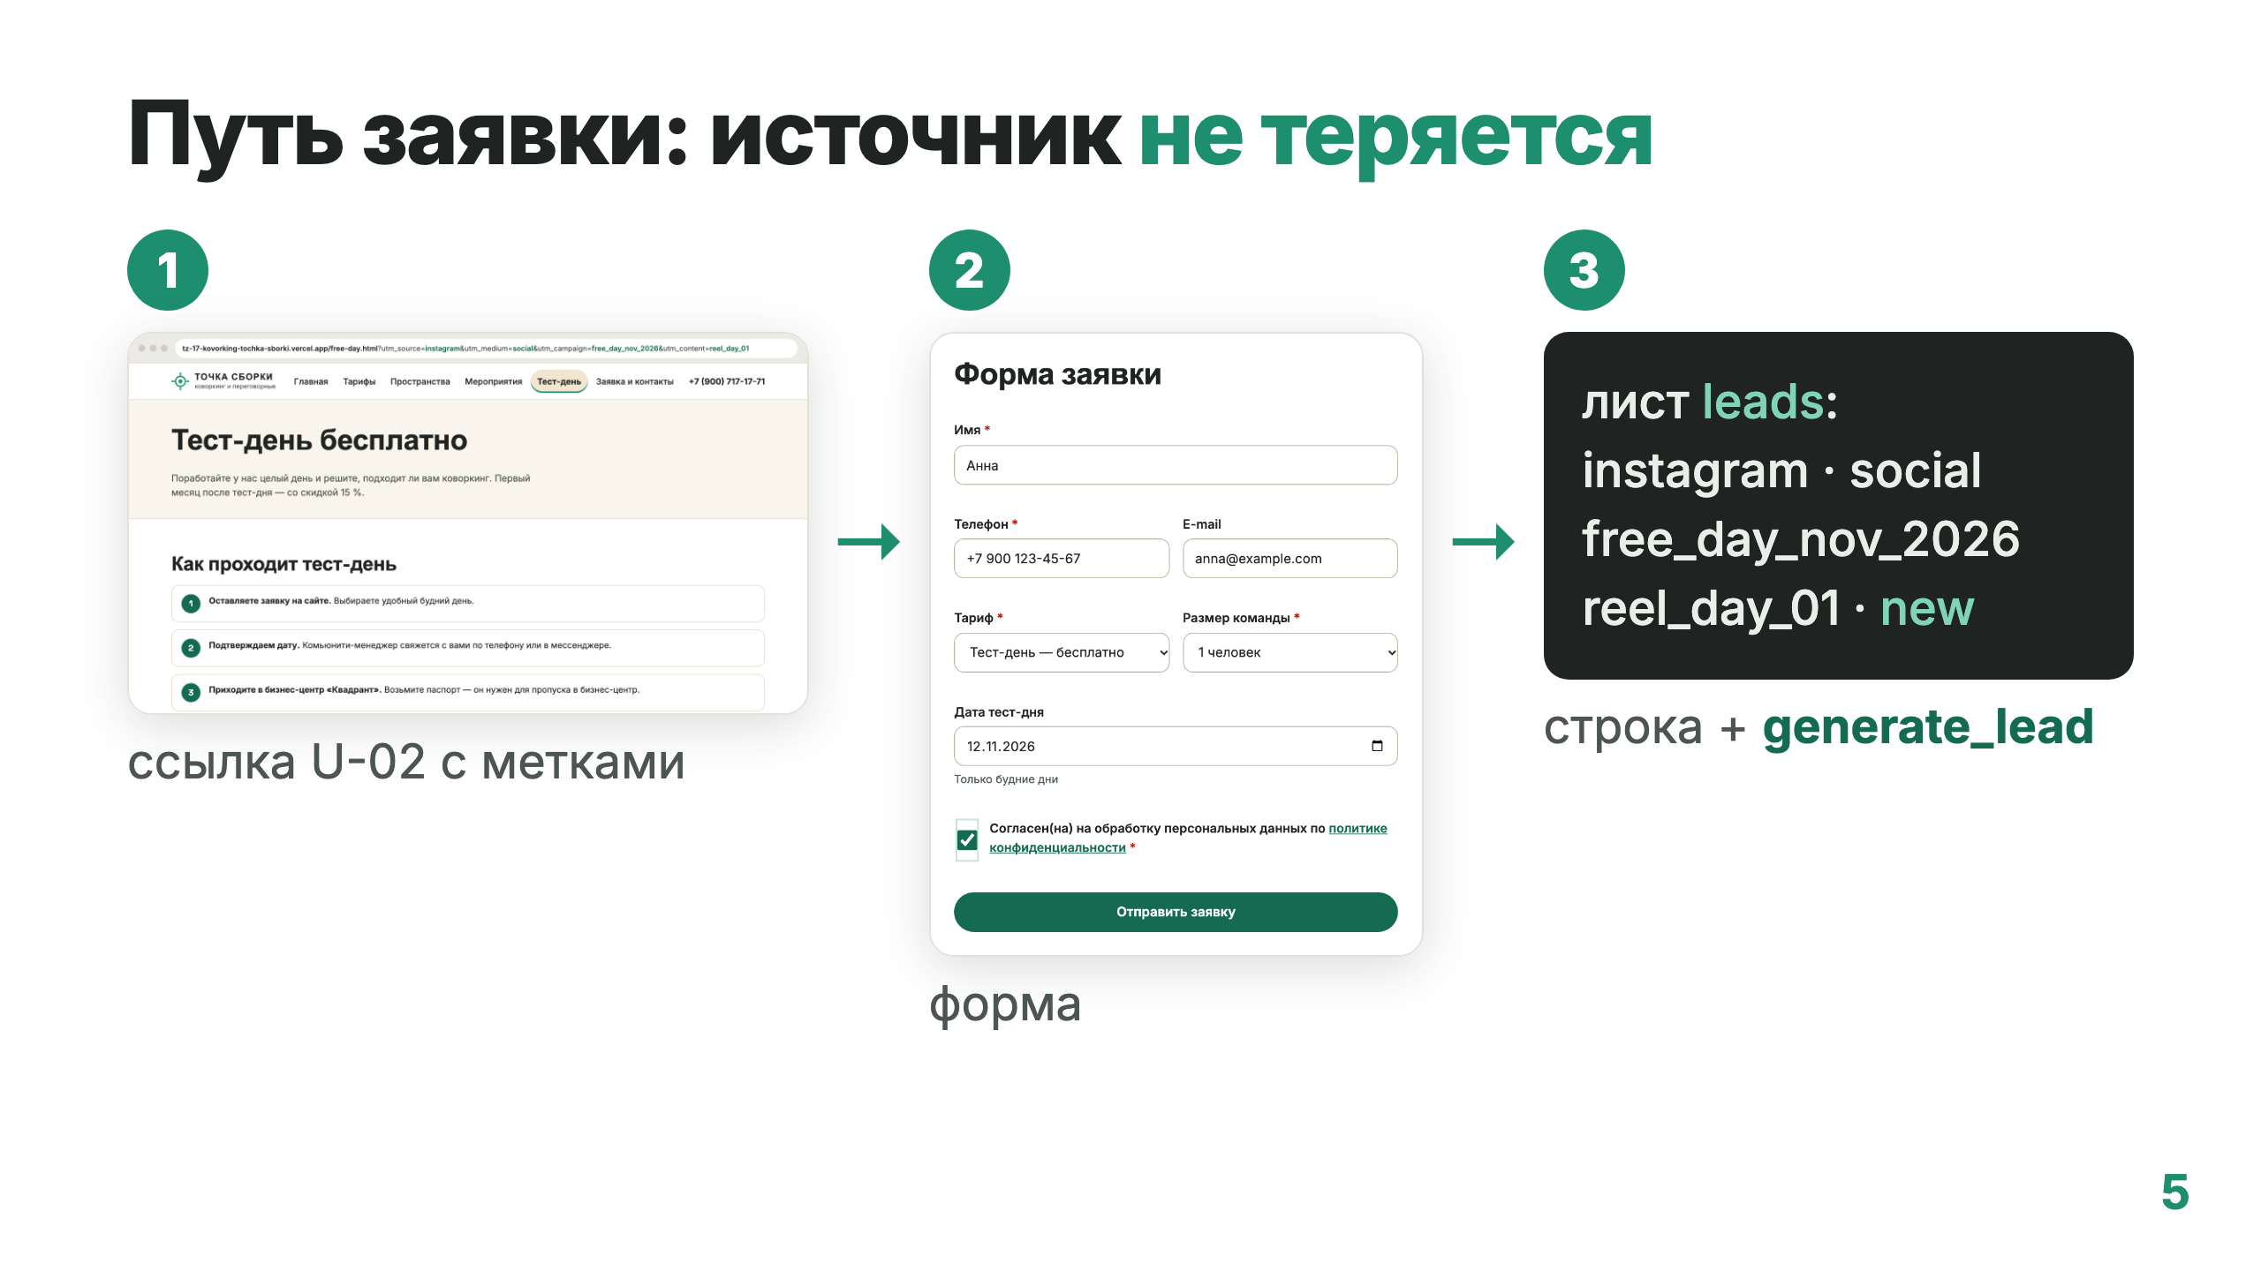
Notes:
Путь одной заявки. Человек нажимает кнопку в Direct — открывается free-day.html с метками instagram, social, free_day_nov_2026. Метки сохраняются в sessionStorage. Он заполняет форму, сайт проверяет поля и отправляет заявку в Apps Script. Приёмник записывает строку в лист leads вместе с метками, а сайт отправляет generate_lead в GA4. Здесь — живой показ: переход по ссылке, форма, строка в таблице, событие в Realtime.

Slide 6
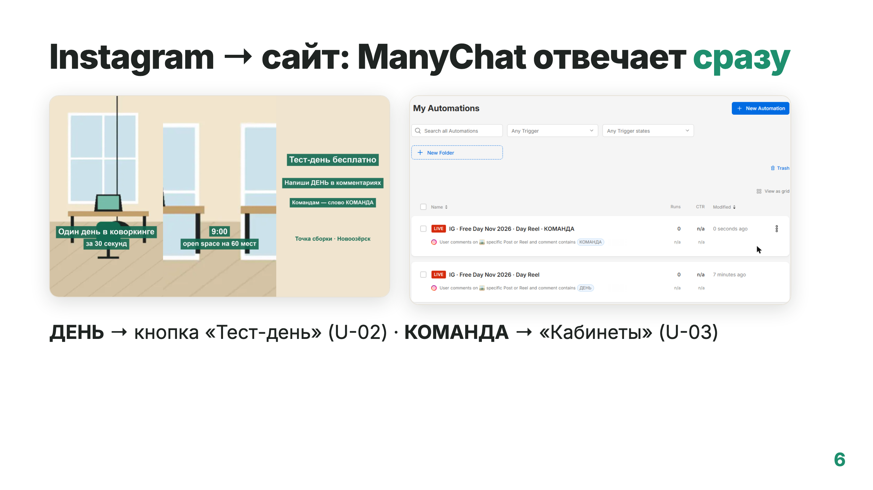
Notes:
Instagram. Опубликован Reel «Один день в коворкинге». В ManyChat две автоматизации: на слово ДЕНЬ человек получает в Direct кнопку «Тест-день» со ссылкой U-02, на слово КОМАНДА — кнопку «Кабинеты» со ссылкой U-03. Ответ приходит сразу, а переход с кнопки виден в GA4 как instagram.

Slide 7
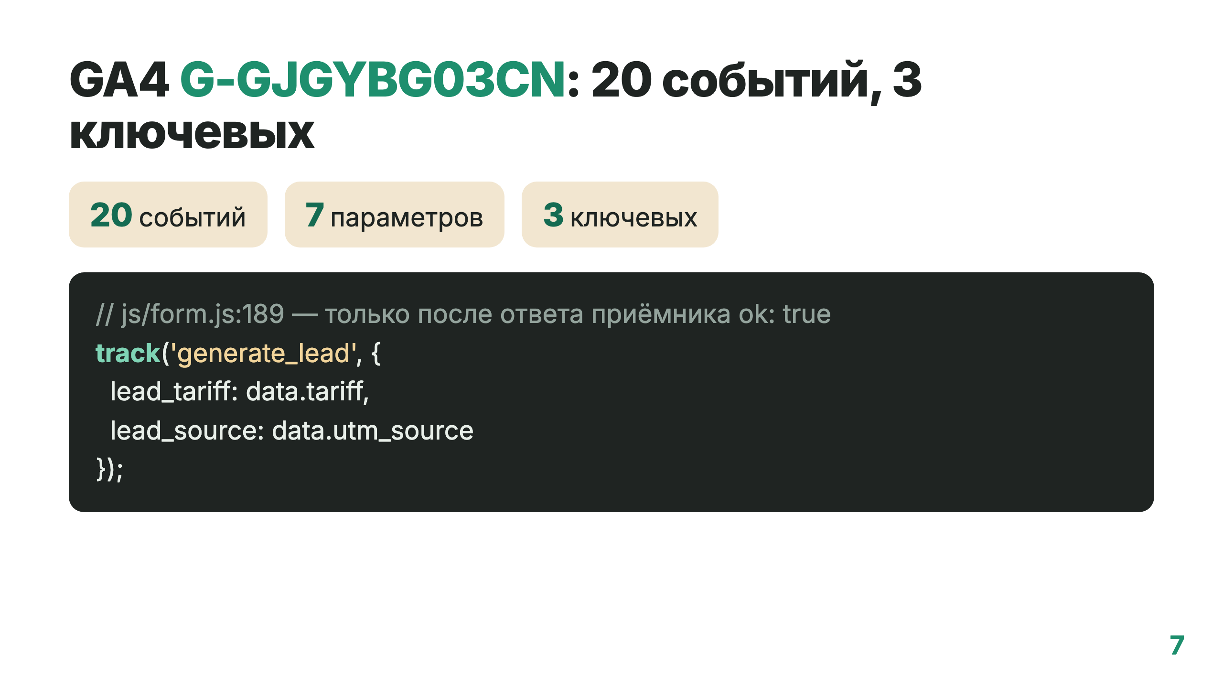
Notes:
GA4. Ресурс G-GJGYBG03CN. Двадцать событий: шесть автоматических, generate_lead и тринадцать своих. Семь пользовательских параметров. Ключевые события — generate_lead, contact_click и messenger_click. Все отправки идут через одну функцию track в analytics.js, а generate_lead отправляется только после ответа приёмника ok: true — поэтому в GA4 не попадают заявки, которые не записались.

Slide 8
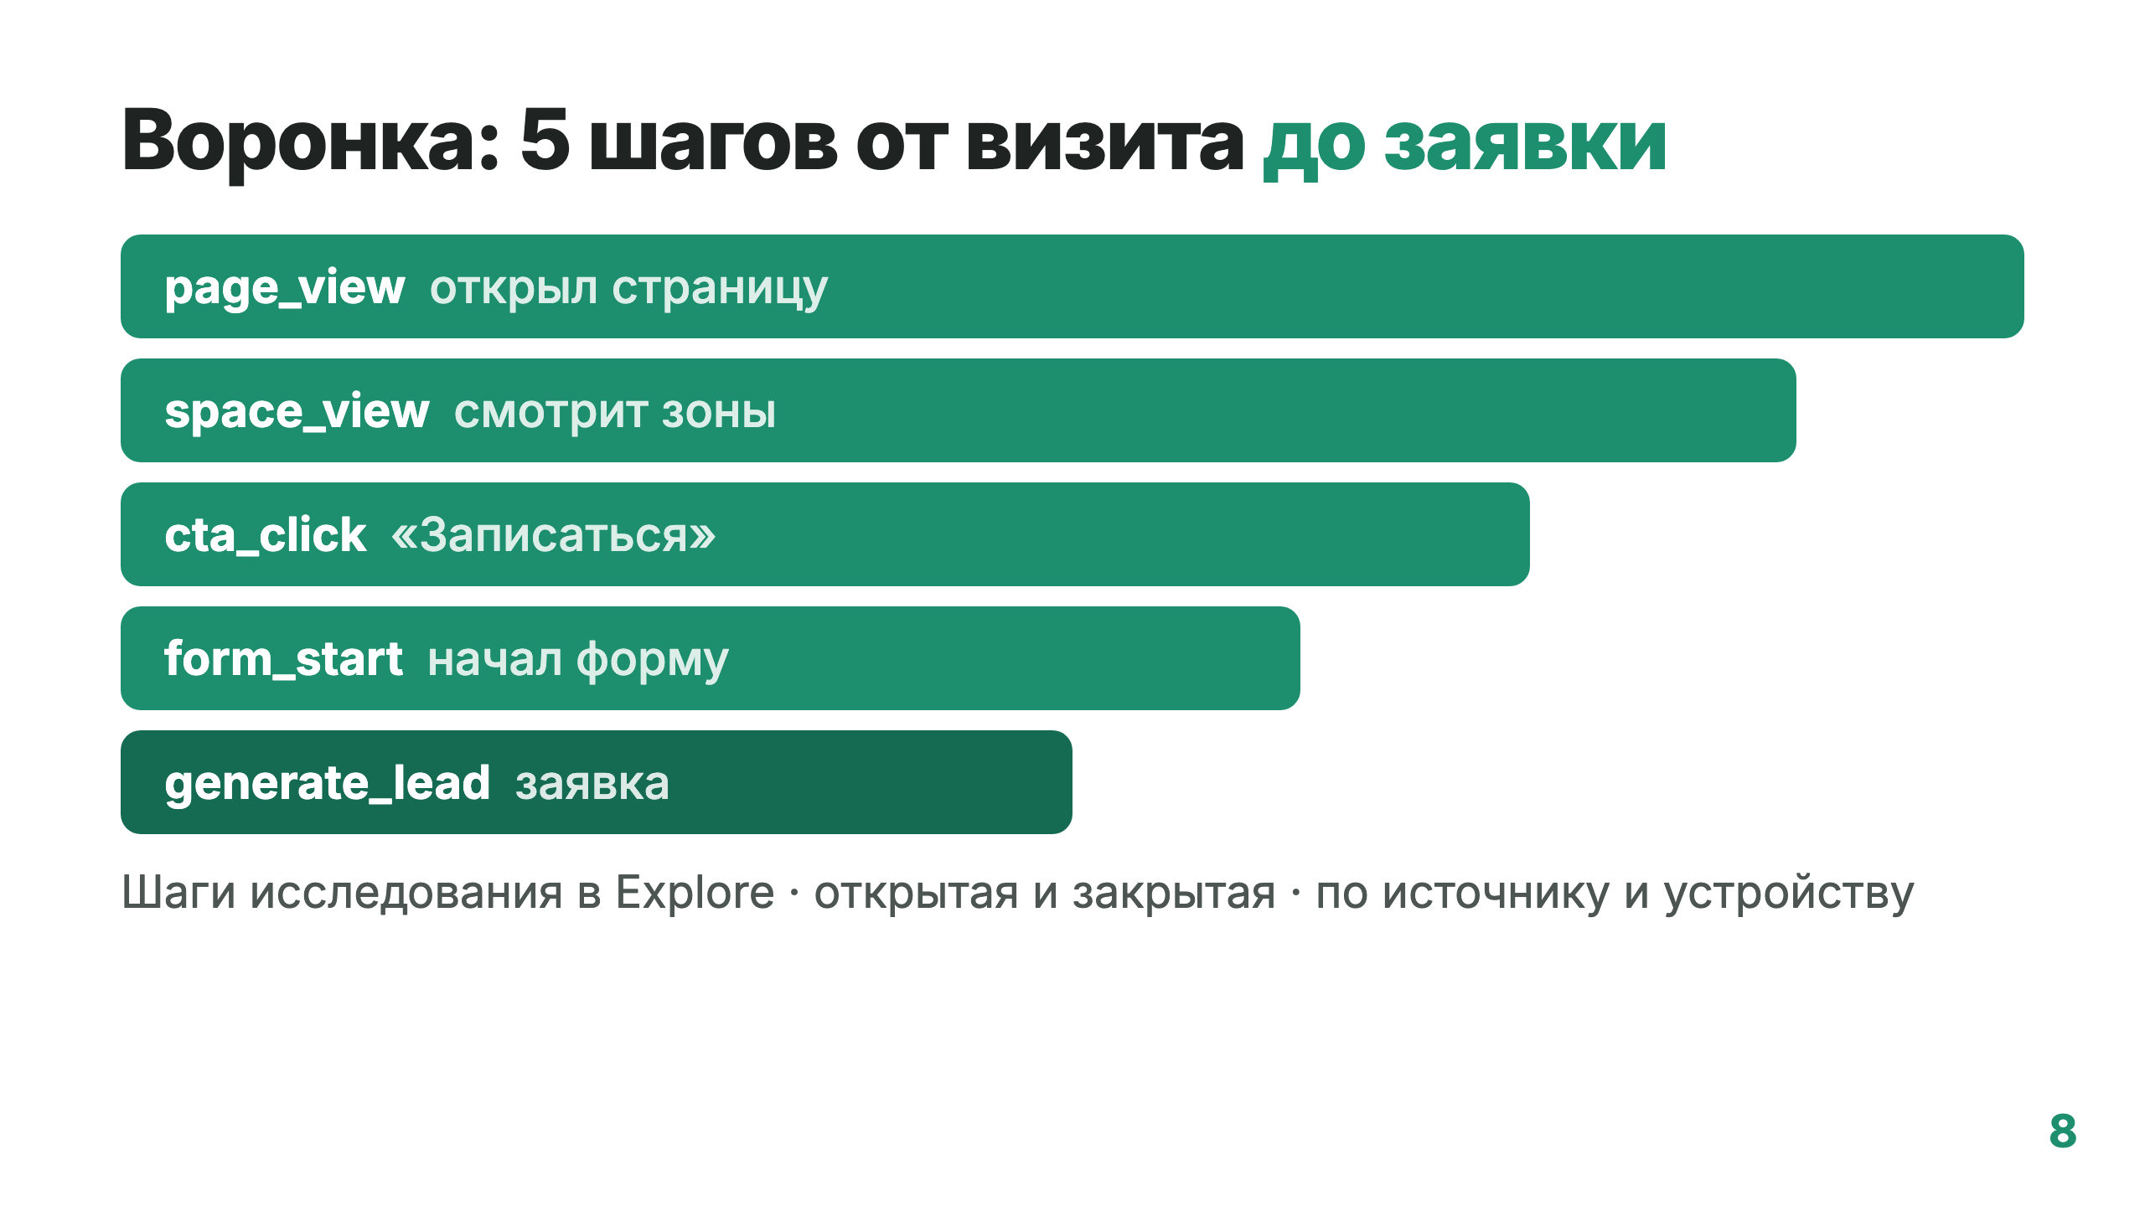
Notes:
Воронка в Explore — пять шагов от просмотра страницы до заявки. Сделаны открытая и закрытая версии, разбивка по источнику и по устройству. Данные собираются с 5 ноября; по воронке видно, на каком шаге теряются люди. Гипотеза: больше всего уходит между интересом к зонам и нажатием кнопки записи — проверяем, переставив кнопку выше на странице.

Slide 9
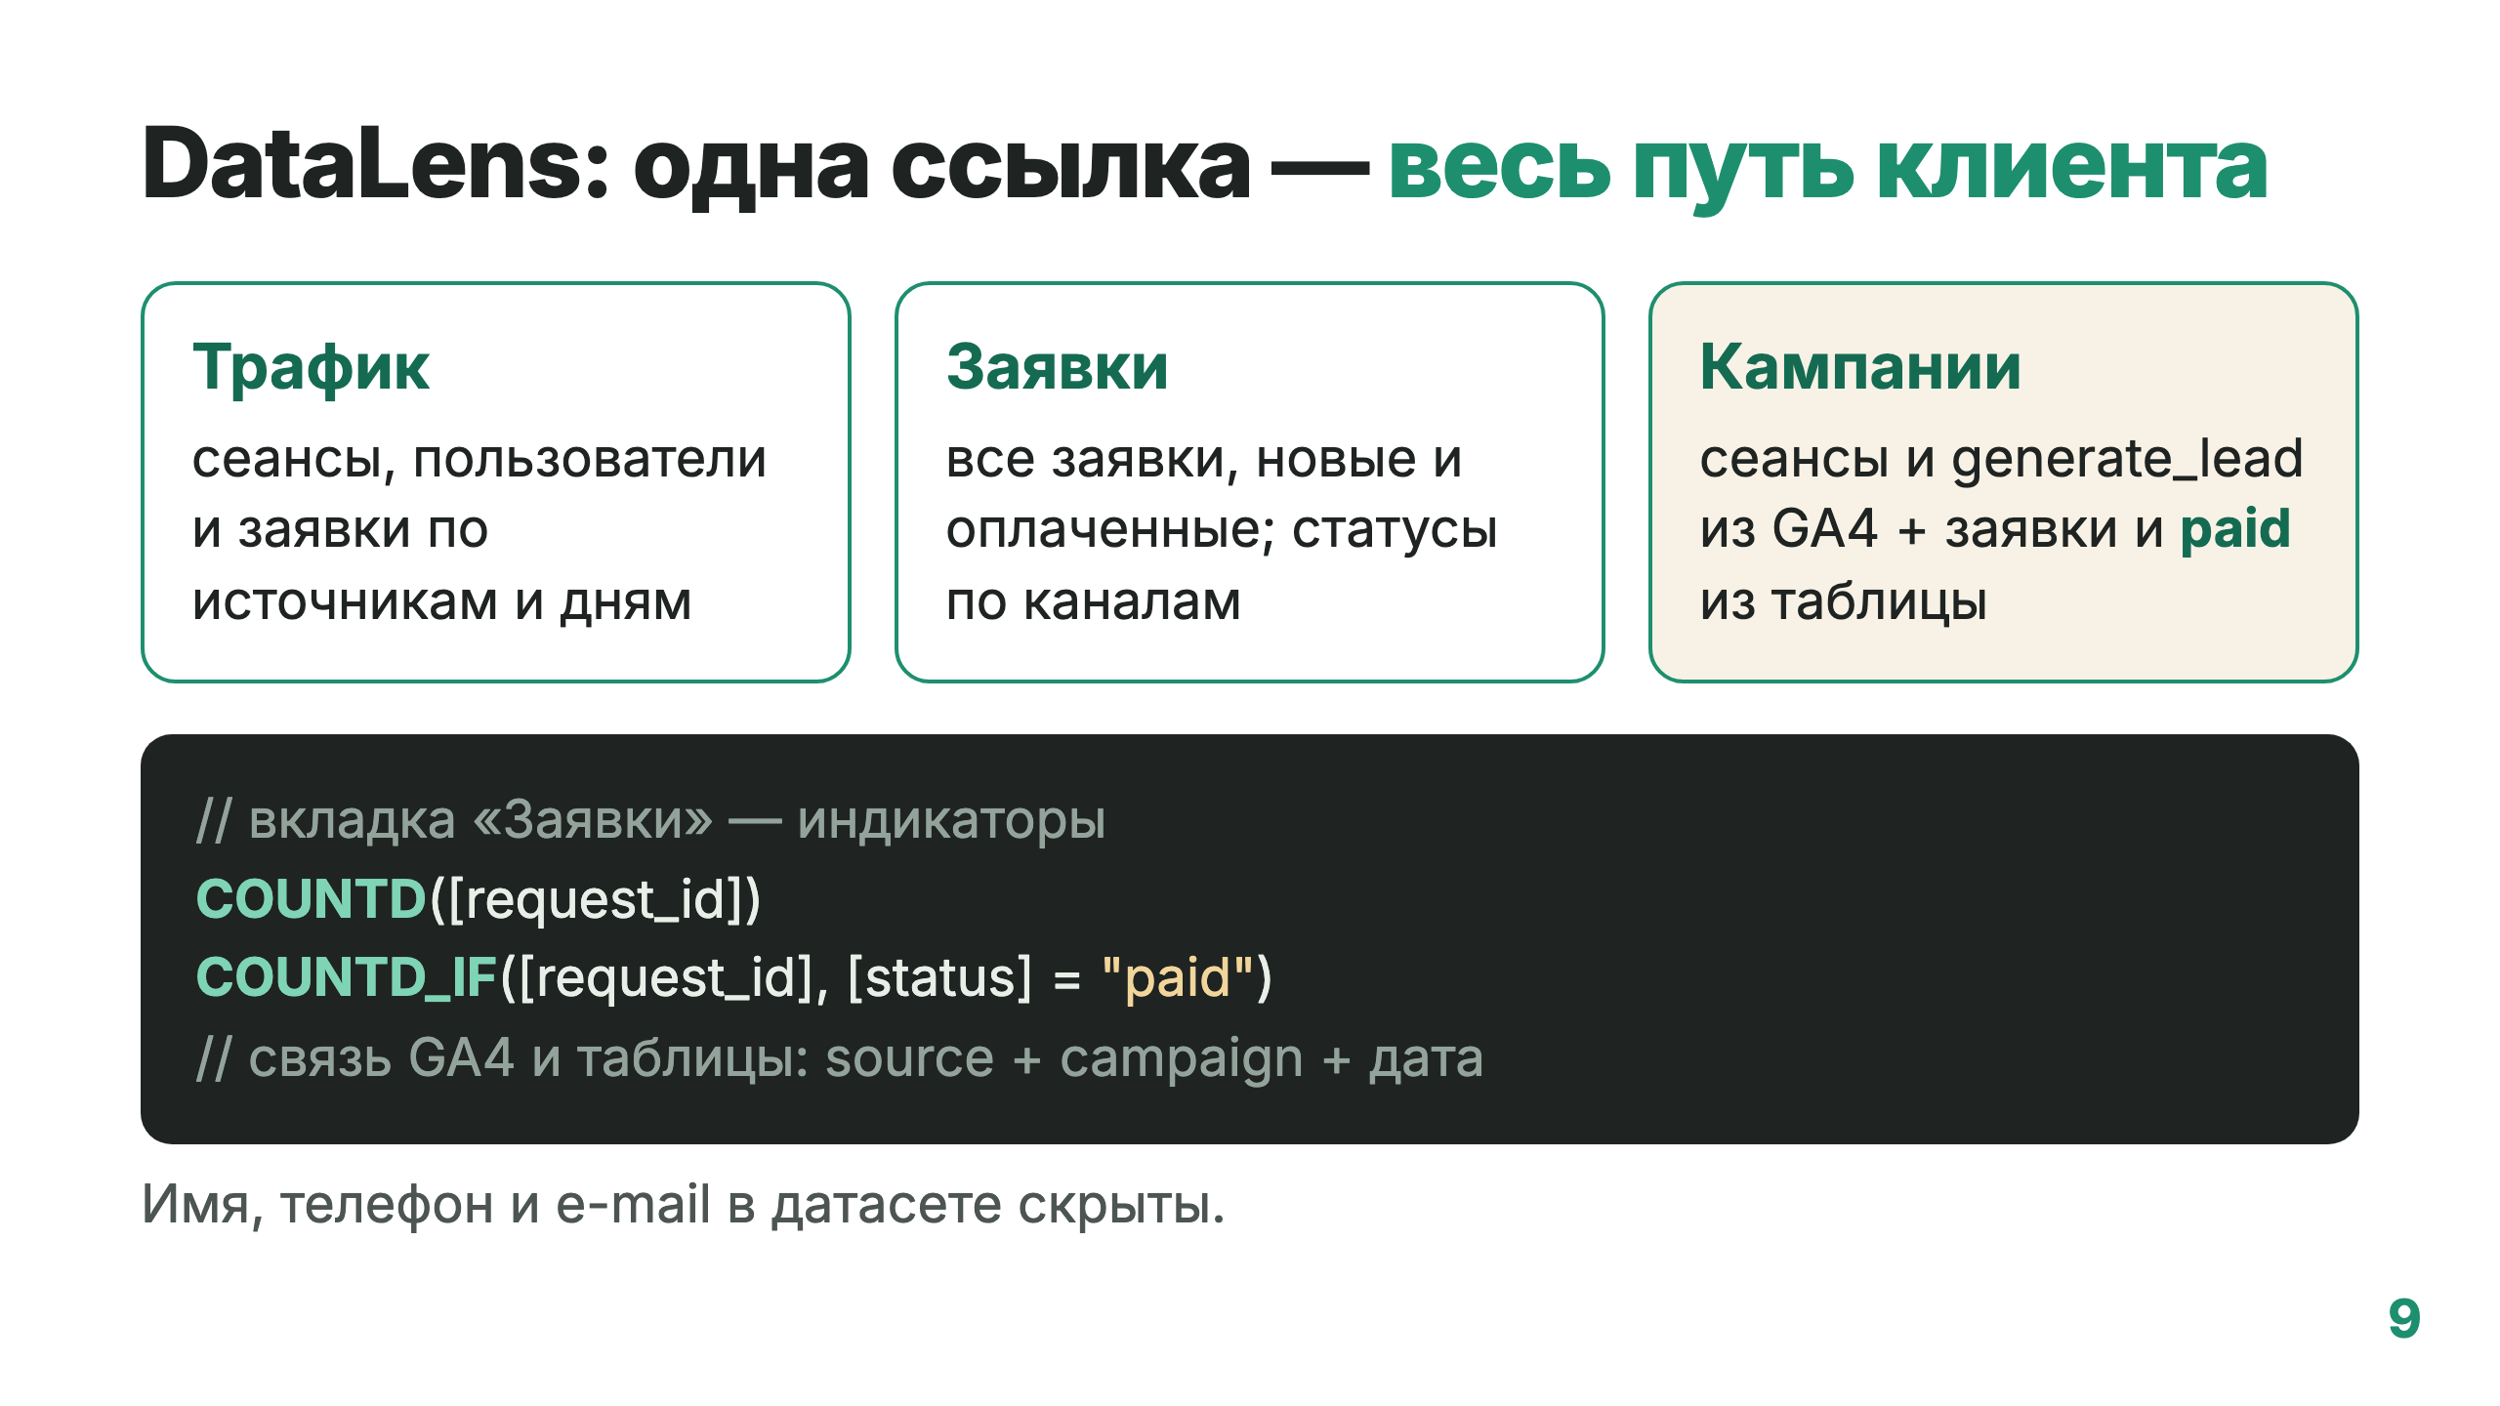
Notes:
Дашборд DataLens. Руководитель открывает одну ссылку. Три вкладки: «Трафик» — сеансы по источникам, «Заявки» — все заявки и их статусы, «Кампании» — главная: сеансы и generate_lead из GA4 рядом с заявками и оплатами из таблицы по каждому каналу. Имя, телефон и почта в дашборде скрыты.

Slide 10
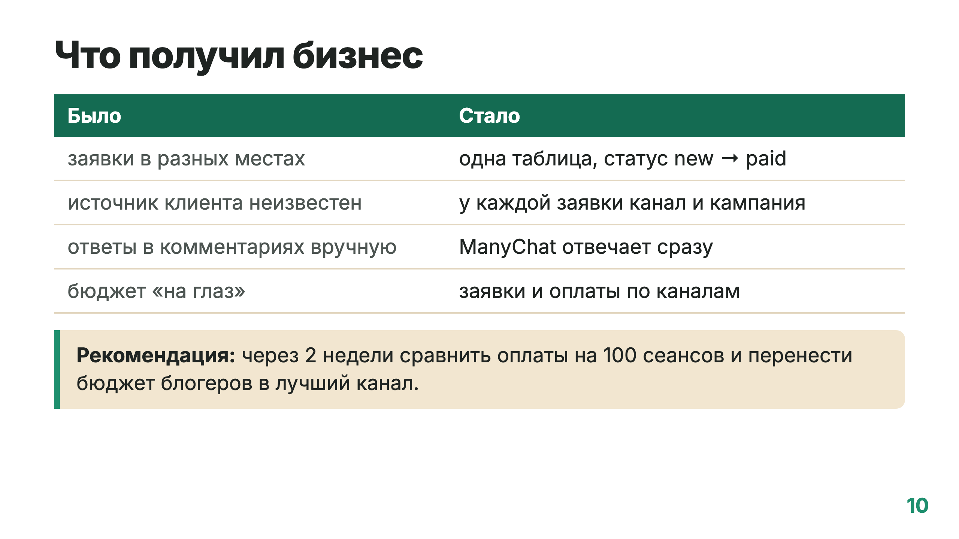
Notes:
Что получил бизнес. Все заявки в одной таблице со статусом. У каждой заявки есть канал и кампания. ManyChat отвечает сразу. На дашборде видно заявки и оплаты по каждому каналу. Рекомендация: через две недели сравнить оплаты на 100 сеансов по каналам и перенести бюджет блогеров в лучший канал.

Slide 11
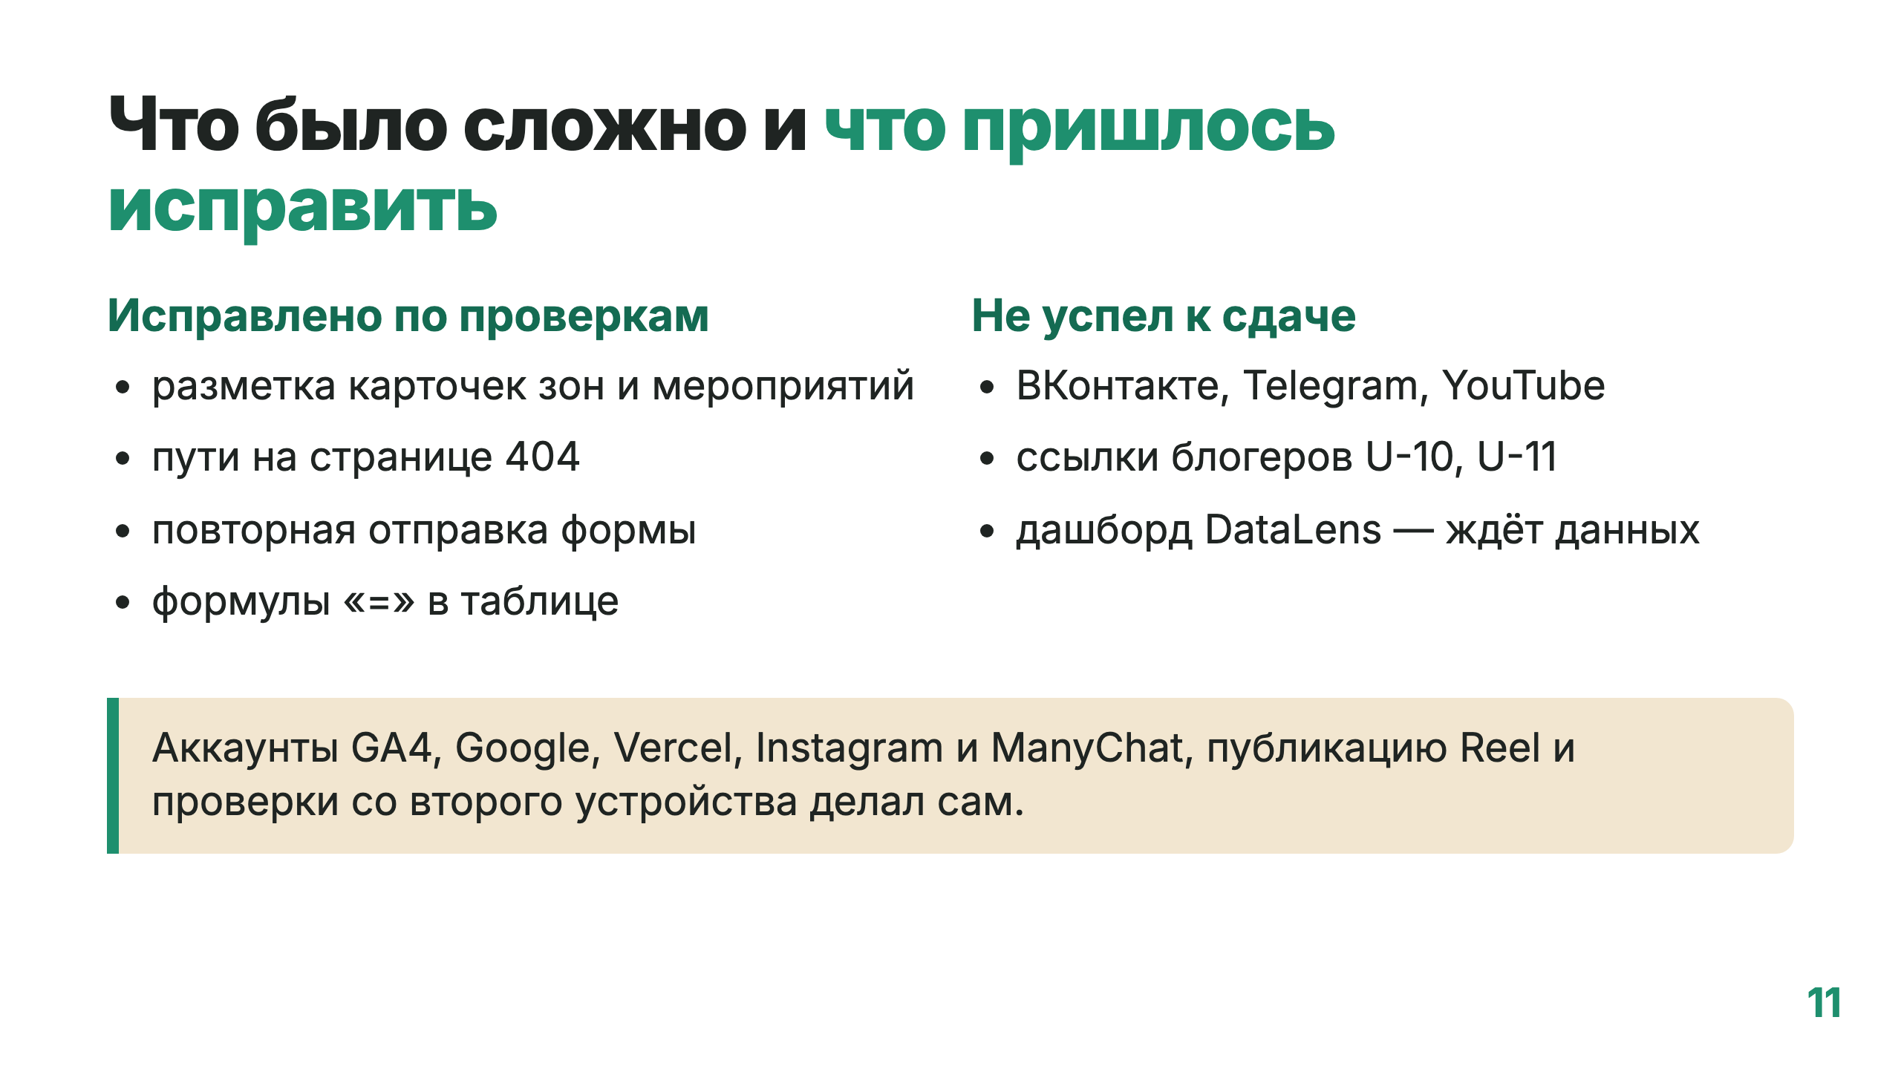
Notes:
Что было сложно. По проверкам пришлось исправить разметку карточек, пути на странице 404, повторную отправку формы и формулы в таблице. Аккаунты, публикацию Reel и проверки со второго устройства делал сам. Не успел к сдаче: ВКонтакте, Telegram, YouTube и ссылки блогеров, а отчёты и дашборд ждут накопления данных.

Slide 12
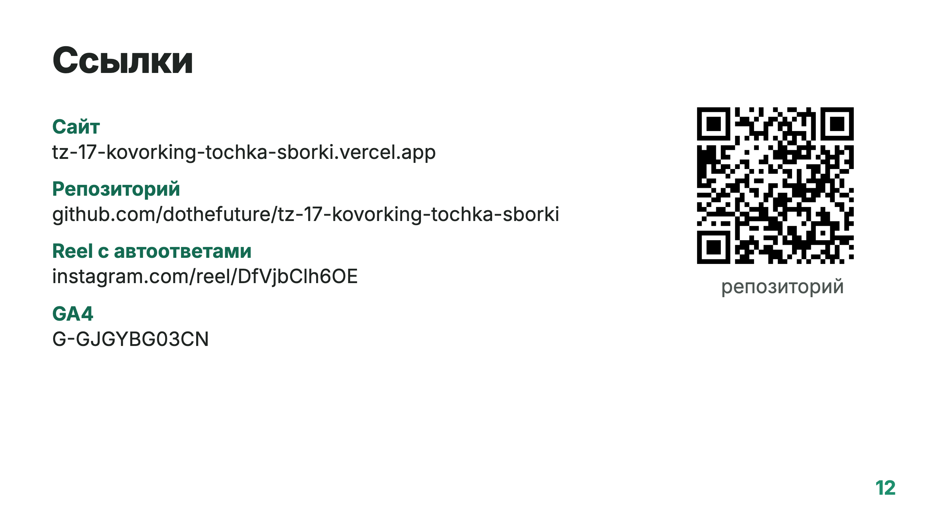
Notes:
Все ссылки на слайде и в README репозитория. Спасибо, готов ответить на вопросы.

